Slide 1
FUNGSI LOGIKA
Adi Rachmanto – UNIKOM - 2010

Slide 2
PENGANTAR
Di dalam dunia kerja, sering kita jumpai permasalahan yang tidak dapat diselesaikan hanya dengan menggunakan perumusan sederhana. Bahkan sering terjadi suatu permasalahan dengan menawarkan beberapa alternatif pemecahan tergantung pada ketentuan yang berlaku untuk masing-masing pemecahan. Permasalahan semacam ini di dalam Microsoft Excel dapat diselesaikan dengan menggunakan fungsi Logika.

Slide 3
Ekpresi / pernyataan logika
Jika kita menggunakan operasi logika, biasanya diperlukan adanya ekspresi atau pernyataan logika. Untuk menggunakan ekspresi atau pernyataan logika, diperlukan salah satu operator relasi (operator pembanding).
Operator Relasi
OPERATOR RELASI | ARTINYA
= | Sama Dengan
< | Lebih Kecil
> | Lebih Besar
<= | Lebih Kecil atau sama dengan
>= | Lebih Besar atau sama dengan
<> | Tidak sama dengan

Slide 4
FUNGSI LOGIKA AND
Fungsi AND akan menghasilkan TRUE, apabila argumennya BENAR, dan akan menghasilkan FALSE jika salah satu atau beberapa argumennya SALAH.
Bentuk umum penulisan operator logika AND
= AND(Ekspresi Logika-1, Ekspresi Logika-2,…, Ekspresi Logika-3)

Slide 5
FUNGSI LOGIKA AND
Contoh Logika AND
 | BENAR | SALAH
BENAR | B | S
BENAR | S | S
SALAH | S | S
SALAH | S | S

Slide 6
FUNGSI LOGIKA OR
Fungsi OR akan menghasilkan TRUE bila salah satu argumennya hasilnya BENAR, sebaliknya akan menghasilkan FALSE apabila argumennya salah.
Operator Logika OR
= OR(Ekspresi Logika-1, Ekspresi Logika-2,…, Ekspresi Logika-3)

Slide 7
FUNGSI LOGIKA OR
Contoh Logika OR
 | BENAR | SALAH
BENAR | B | B
BENAR | B | B
SALAH | B | B
SALAH | B | S

Slide 8
FUNGSI LOGIKA if
Fungsi logika IF yang sering digunakan di dalam pengambilan keputusan ada 2 (dua) fungsi, yaitu fungsi logika IF Tunggal dan IF Majemuk.
Fungsi Logika IF Tunggal
Fungsi IF Tunggal digunakan untuk menyelesaikan suatu ekspresi logika yang mengandung dua perintah.
Bentuk umum penulisan Fungsi Logika IF Tunggal
Artinya jika ekspresi logika bernilai BENAR, maka Perintah-1 yang akan dilaksanakan. Namun jika ekspresi logika bernilai SALAH, maka perintah-2 yang akan dilaksanakan.
=IF(Ekspresi Logika, Perintah-1,Perintah-2)

Slide 9
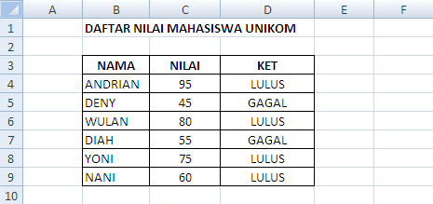
FUNGSI LOGIKA if
Contoh Soal
Ketentuan :
Isilah Kolom KET. dengan ketentuan sebagai berikut :
Jika NILAI >= 60, maka isilah KET. dengan LULUS
Jika NILAI < 60, maka isilah KET. dengan GAGAL

Slide 10
FUNGSI LOGIKA if
Rumus Awal :
Jawab :
Rumusnya adalah :
= IF(C4>=60,”LULUS”,”GAGAL”)
Atau rumusnya terbalik yang lebih kecil yang diuji =IF(C4<60,”GAGAL”,”LULUS”)
Untuk mengisi sel atau range berikutnya, salin/copy rumus tersebut sampai range D4:D9
Catatan:
Setiap penulisan data yang berbentuk string, seperti LULUS, GAGAL, dan lainnya yang bersifat string (label), harus diapit dengan tanda kutip (“).
=IF(Ekspresi Logika, Perintah-1,Perintah-2)

Slide 11
FUNGSI LOGIKA if
b) Fungsi Logika IF Majemuk (IF Nested)
Fungsi logika IF Majemuk artinya di dalam fungsi logika IF dimungkinkan untuk memasukkan fungsi logika IF lagi. Hal ini bisa terjadi apabila alternatif pemecahan yang ditawarkan lebih dari dua.
Bentuk umum penulisan Fungsi Logika IF Majemuk.
=IF(Ekspresi Logika-1, Perintah-1,IF(Ekspresi Logika-2,Perintah-2,… ……,
IF(Ekspresi Logika-n, Perintah-xn,yn)))

Slide 12
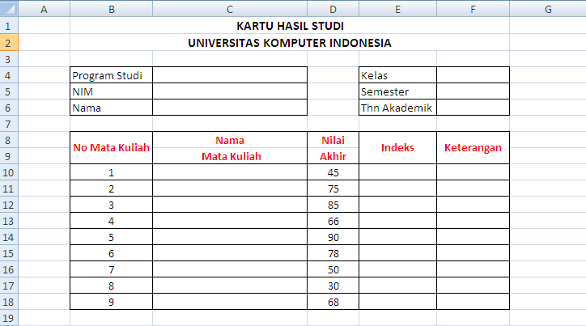
FUNGSI LOGIKA if
Contoh 1

Slide 13
FUNGSI LOGIKA if
Ketentuan
Bentuk Penulisan IF Majemuk
Jawab Untuk mendapatkan Indeks
NILAI AKHIR | INDEKS | KETERANGAN
>= 80 | A | SANGAT BAIK
>= 68 | B | BAIK
>= 56 | C | CUKUP
>= 45 | D | KURANG
<45 | E | KURANG SEKALI
=IF(Ekspresi Logika-1, Perintah-1,IF(Ekspresi Logika-2,Perintah-2,… ……,
IF(Ekspresi Logika-n, Perintah-xn,yn)))
=IF(D10>=80,"A“, IF(D10>=68,"B“, IF(D10>=56,"C“, IF(D10>=45,"D“,"E"))))

Slide 14
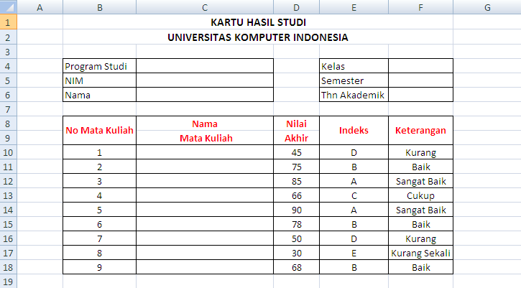
FUNGSI LOGIKA if
Jawab Untuk mendapatkan Keterangan
=IF(D10>=80;"Sangat Baik"; IF(D10>=68;"Baik"; IF(D10>=56;"Cukup"; IF(D10>=45;"Kurang";"Kurang Sekali"))))

Slide 15
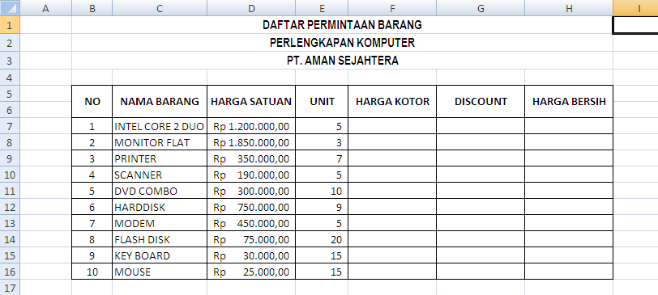
FUNGSI LOGIKA if
CONTOH 2

Slide 16
FUNGSI LOGIKA if
KETENTUAN
HARGA KOTOR = HARGA SATUAN * UNIT
DISKON
HARGA BERSIH = HARGA KOTOR - DISKON
HARGA KOTOR | DISKON
>= 6000000 | 20% Dari Harga Kotor
>= 3000000 | 15% Dari Harga Kotor
>= 2000000 | 10% Dari Harga Kotor
>= 1000000 | 5% Dari Harga Kotor
<1000000 | 0 Dari Harga Kotor

Slide 17
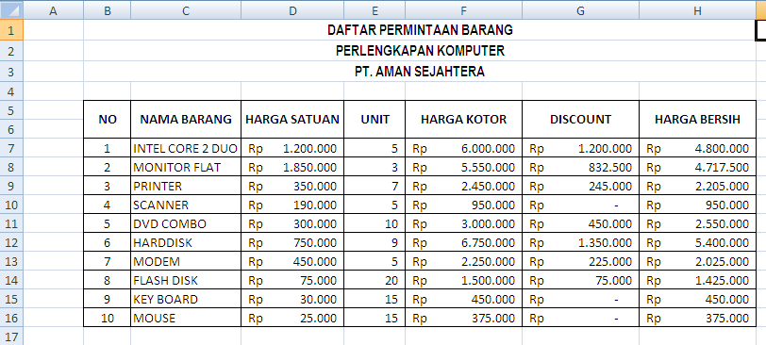
FUNGSI LOGIKA if
JAWAB UNTUK MENDAPATKAN DISKON
=IF(F7 >= 6000000,F7*20%, IF(F7>=3000000,F7*15%, IF(F7>=2000000, F7*10% , IF(F7>=1000000,F7*5% , 0))))

